Slide 1
INSTITUT JONQUERES
Presentació del curs
2018-2019

Slide 2
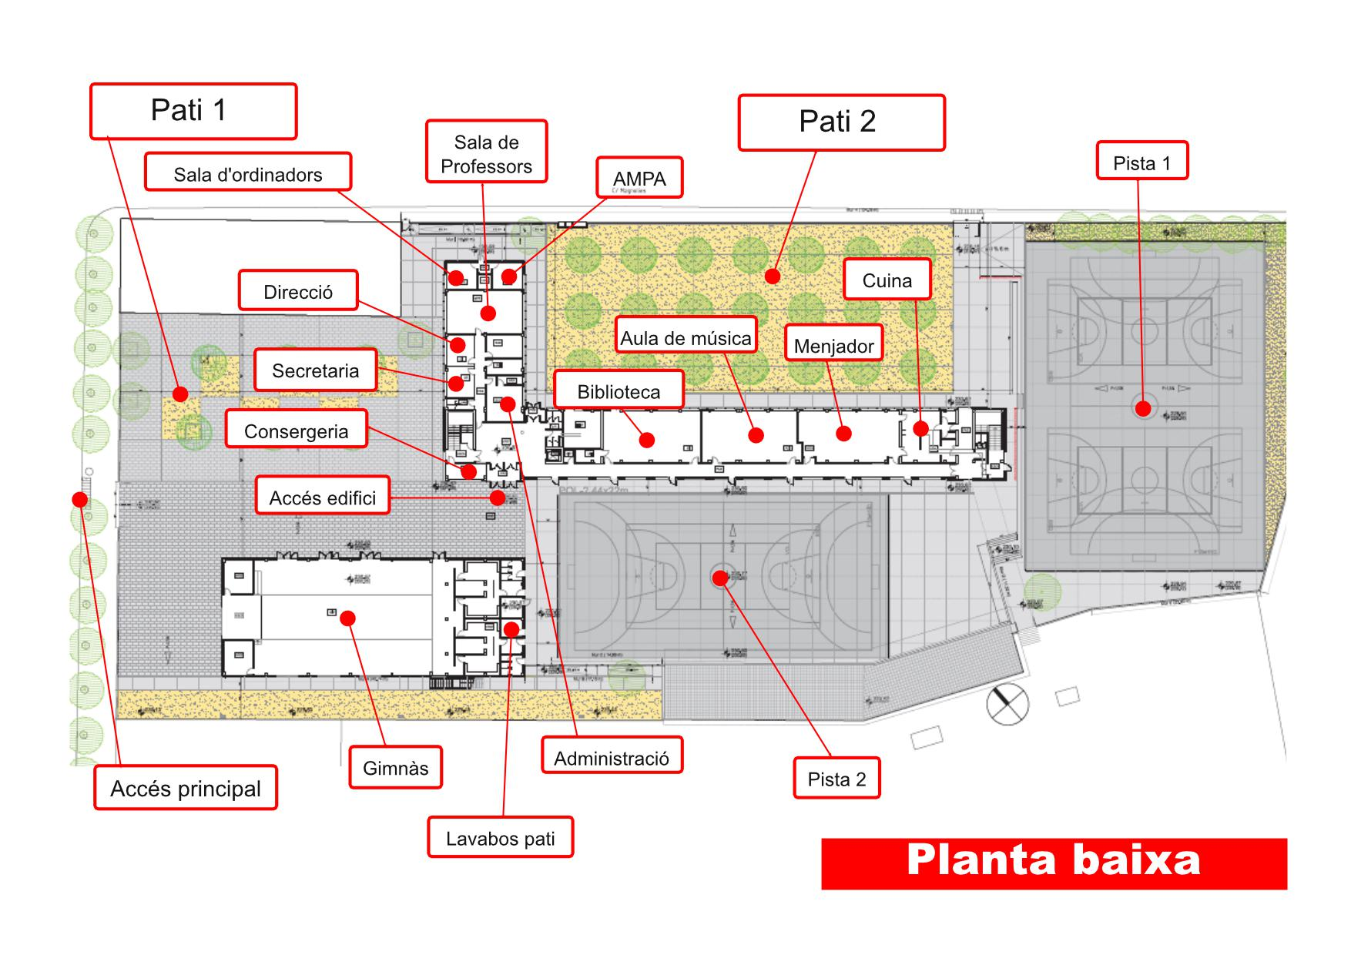
Plànols del centre:

Slide 3
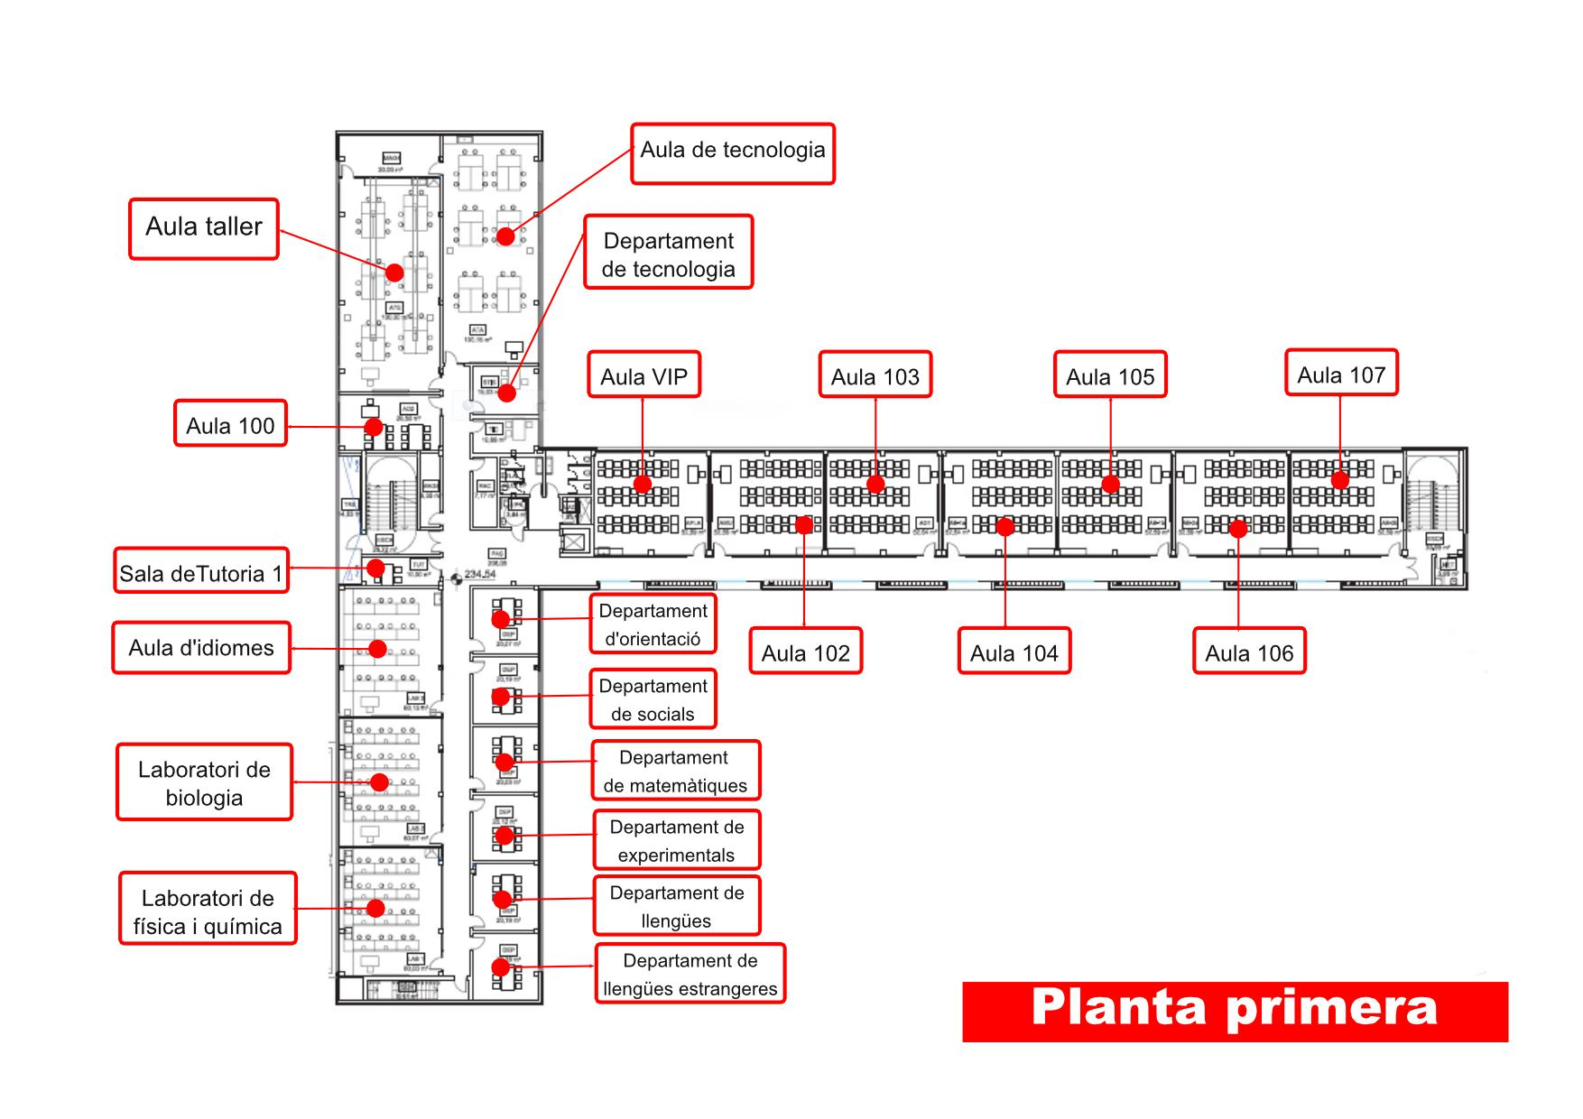
Plànols del centre:

Slide 4
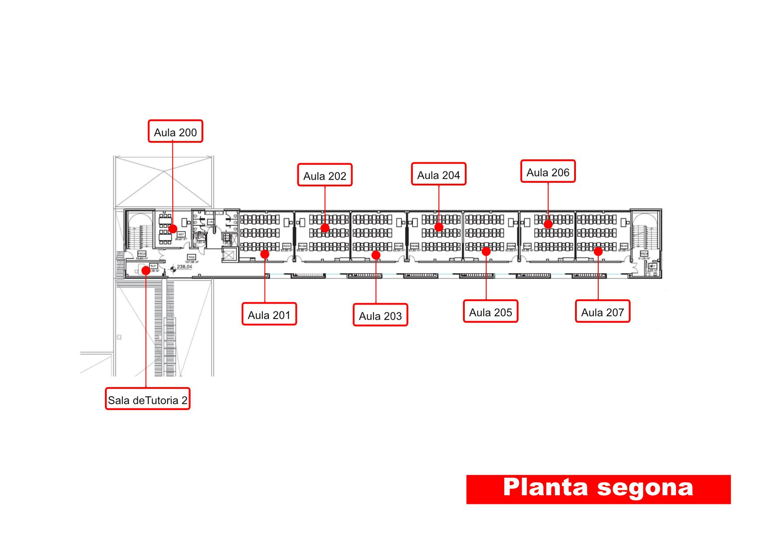
Plànols del centre:

Slide 5
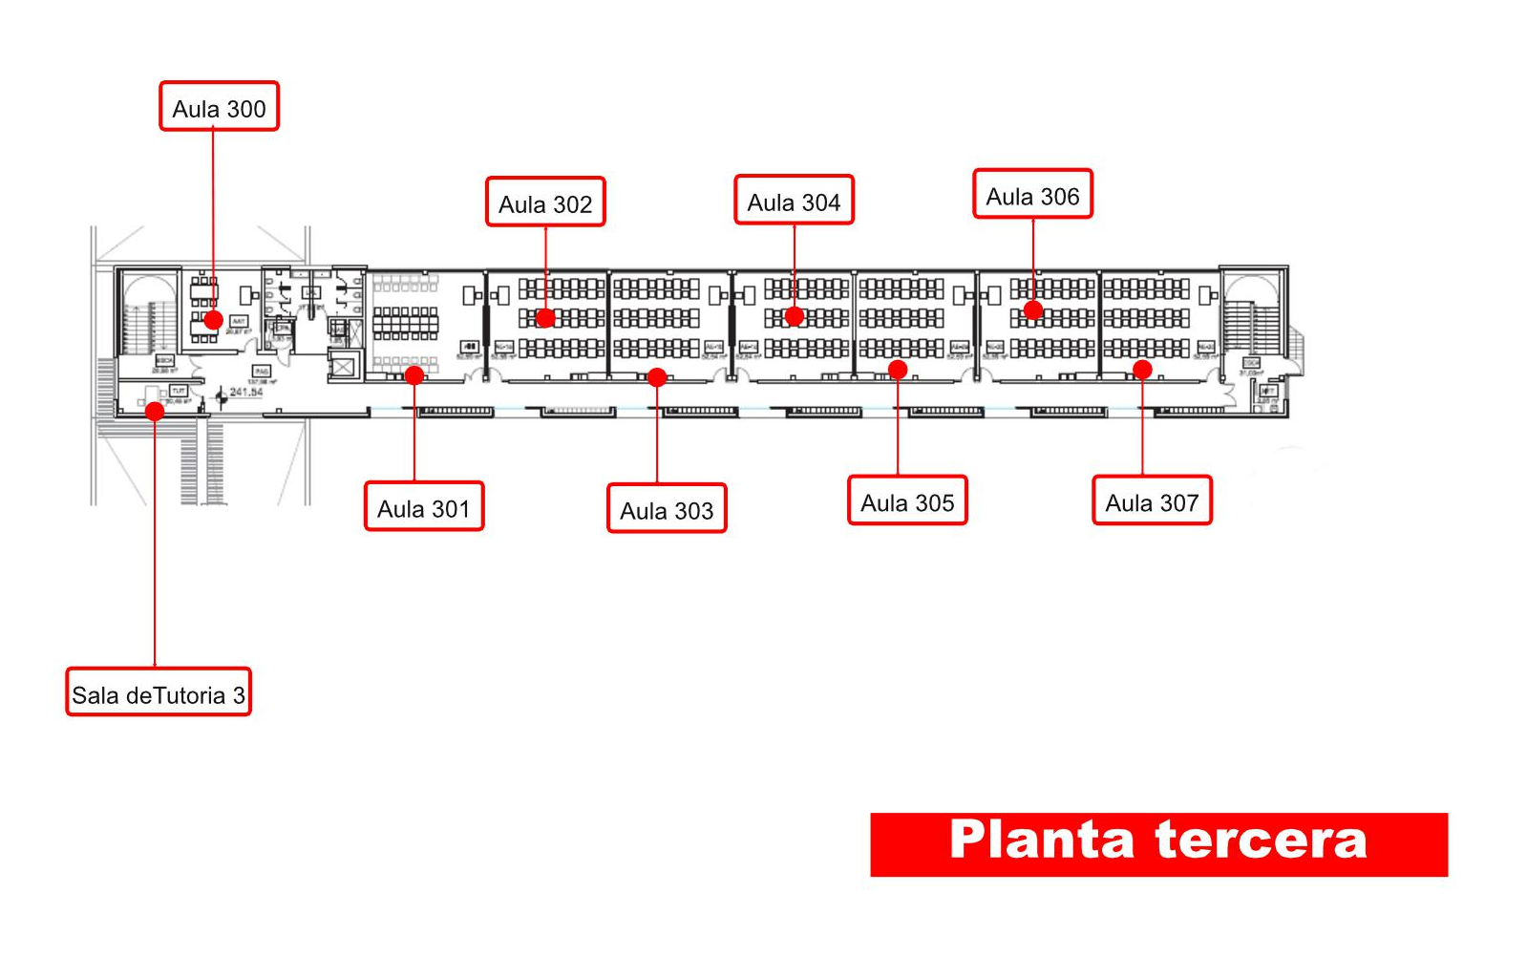
Plànols del centre:

Slide 6
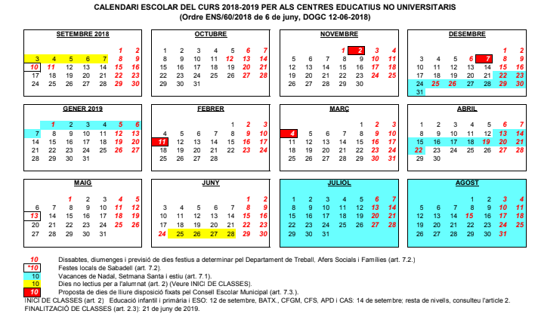
Calendari del curs

Slide 7
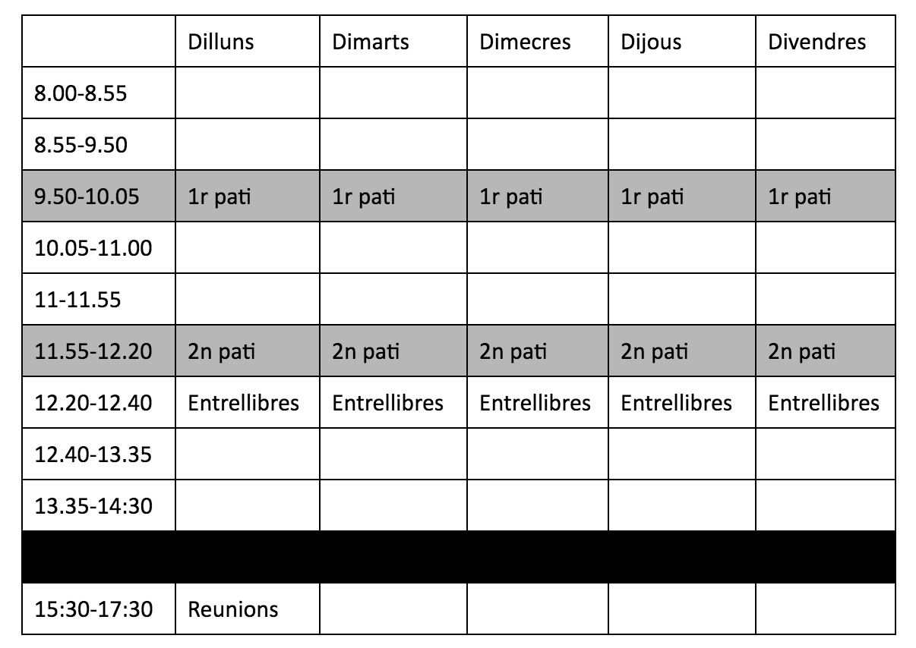
Horari marc

Slide 8
Entrada i sortida del centre
L’horari lectiu dels alumnes és entre les 8.00 i les 14:30 de dilluns a divendres.
L’hora d’entrada al centre és entre 7.55 i 8.00.
Els alumnes de l’ESO no poden sortir del centre durant l’horari lectiu. Si per algun motiu justificat ho haguessin de fer, sempre hauria de venir a recollir-lo la seva mare, pare o tutor legal, o algú major d’edat autoritzat.
Els alumnes de batxillerat es regeixen per les mateixes normes, excepte al segon pati, que poden sortir del centre.

Slide 9
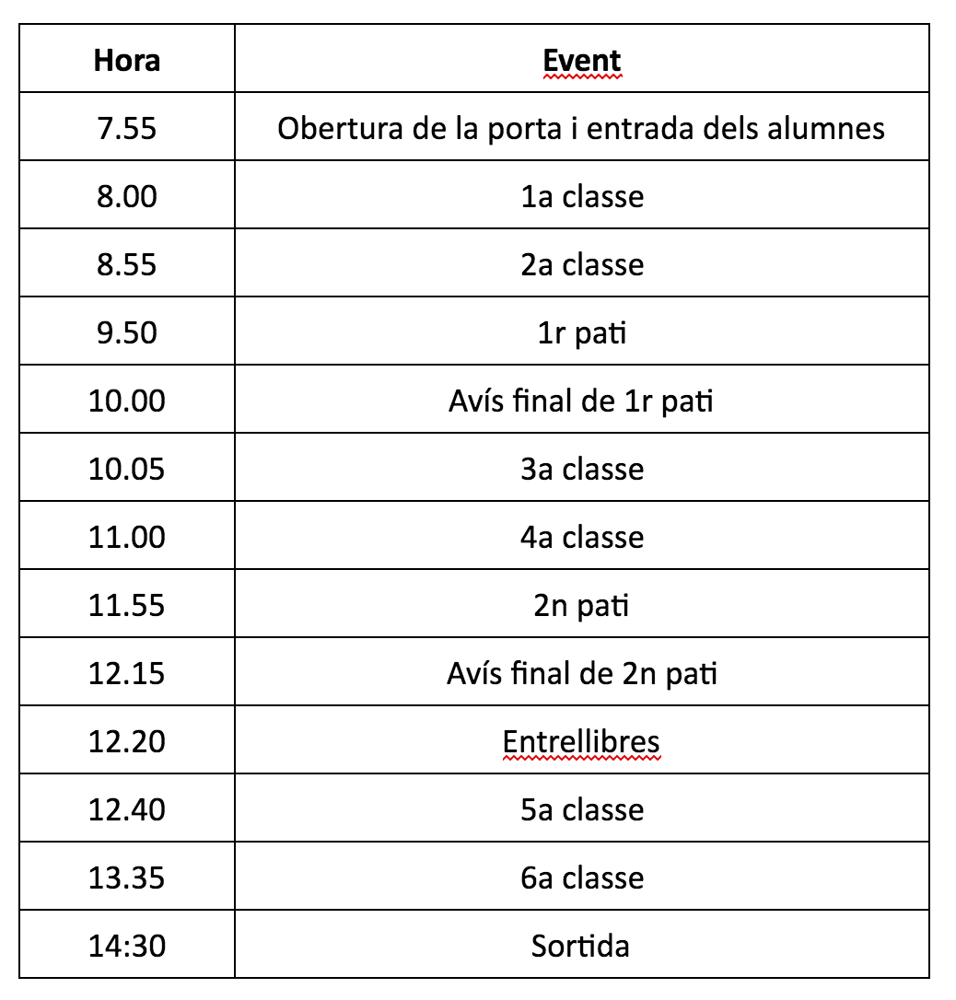
Timbres

Slide 10
Puntualitat i retards a primera hora. Absències
La porta principal del centre s’obrirà a les 7.55 i es tancarà a les 8.05. A partir d’aquesta hora, es considerarà que arriba amb retard a qualsevol alumne que entri al centre sense una justificació de força major.
Tots els alumnes que arribin injustificadament després de les 8.05, tindran una falta greu i es dirigiran a un espai del centre on faran feines complementàries fins a la segona hora.
Si un alumne arriba tard al llarg del matí i la classe ha començat, haurà d’anar a l’aula de guàrdia fins a la següent classe.

Slide 11
Normes de convivència
La convivència en el centre s’ha de guiar sempre pel...
Respecte mutu entre tots els membres de la comunitat educativa.
Professors i alumnes són iguals en dignitat, però tenen diferents responsabilitats.
Les normes s’han d’entendre com les regles del joc per a garantir la convivència.
Totes les mesures que es prenguin van destinades a la correcció de comportaments i accions que entorpeixen el dret a l’ensenyament i la integritat de tots els agents del centre.
Aquestes normes són d’obligat compliment per a tots els alumnes, ja que depenen del centre i no de l’edat de l’alumnat.

Slide 12
Retards durant l’horari lectiu
Dins de l’horari lectiu, serà el professor d’aula el que determina si l’alumne arriba amb retard o no.
En aquest cas, es comptabilitza com a retard a Clickedu.

Slide 13
Lavabos
No es pot sortir al lavabo durant les hores de classe, excepte per motius mèdics degudament justificats.
Amb el nou marc horari, els alumnes disposen de dos patis per a anar al lavabo.
En cas que un professor deixi anar a un alumne al lavabo, caldrà que aquest vagi a l’aula zero, amb la targeta del professor.

Slide 14
Assistència
L’assistència a classe és obligatòria per a tots els alumnes.
Les faltes d’assistència es comptabilitzen a Clickedu per tal que les famílies/tutors legals en tinguin constància de manera immediata.
En el cas de batxillerat, l’acumulació d’un 20% o més de faltes d’assistència, suposarà la pèrdua del dret a l’avaluació contínua sense perjudici d’una avaluació final.

Slide 15
Justificació de les faltes d’assistència
L’obligació de justificar les faltes d’assistència és de les famílies, en el cas dels menors d’edat, i del mateix alumne, en el cas dels majors d’edat.
L’acceptació o no de la justificació és a criteri del centre.
Per tal de justificar les faltes, l’alumne recollirà un model a consergeria, que entregarà complimentat al tutor o tutor de seguiment.

Slide 16
Disciplina
L’incompliment de les normes de convivència del centre suposarà l’aplicació del règim disciplinari aprovat per la comunitat educativa.
L’aplicació de les mesures de caràcter disciplinari seguirà un protocol i quedarà a discreció dels equips docents la seva execució.
En el cas de conflictes entre iguals, i sempre que sigui possible, aplicarem els protocols de mediació. Queden exclosos d’aquest sistema:
agressió física
amenaces
humiliacions o vexacions

Slide 17
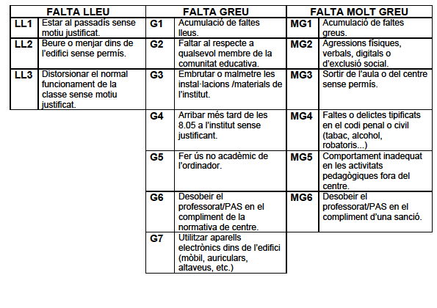
Incidències disciplinàries

Slide 18
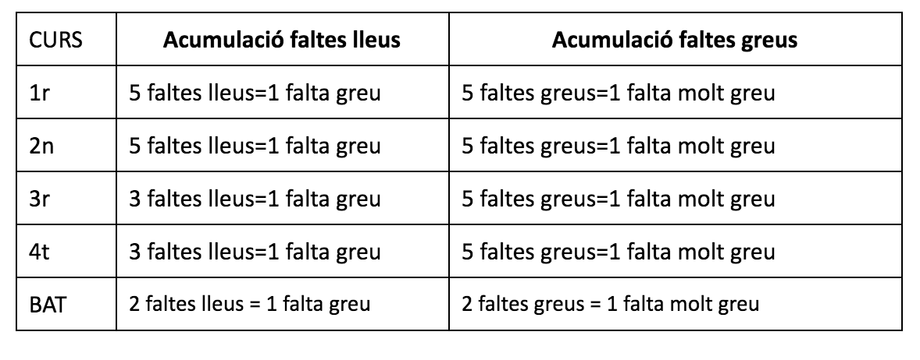
Faltes greus
Les incidències disciplinàries es comptabilitzen i la seva acumulació suposa la imposició d’una falta greu.
El quadre d’equivalències entre incidències i faltes greus i la sanció corresponent és:
Les al·legacions dels alumnes es podran fer per escrit a través d’un formulari que es troba a consergeria.
L’expulsió de l’aula suposa una falta greu directa.

Slide 19
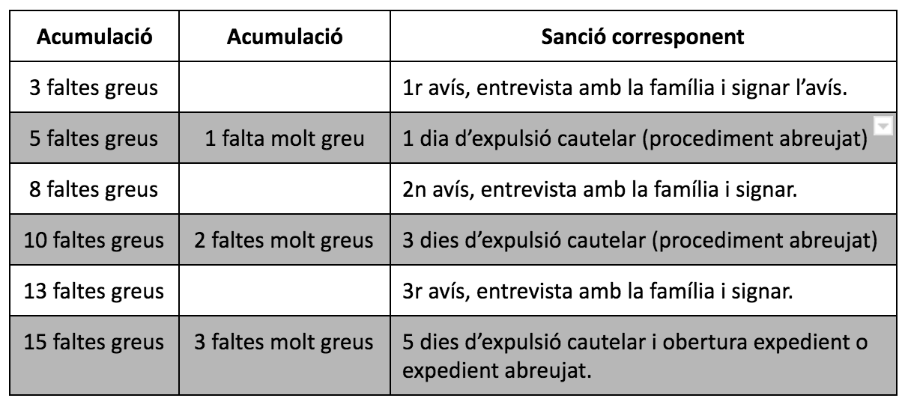
Faltes greus
La gradació de sancions segons el nombre de fulls d’incidència és la següent:
Queden exclosos d’aquest sistema (expulsió directa):
agressió física
amenaces
humiliacions o vexacions

Slide 20
Normes de caràcter general
Expulsions de classe: Un alumne podrà ser expulsat de classe quan la seva actitud distorsioni el normal funcionament del grup. Aquesta expulsió és una falta greu. Si això passa dues vegades durant un mateix matí, es trucarà a la família perquè el vingui a buscar.
Desperfectes: Per tal de mantenir l’institut en bones condicions és imprescindible la vostra col·laboració. Comuniqueu qualsevol desperfecte al vostre tutor. Els desperfectes intencionats els haurà de pagar l’alumne que els hagi provocat.
Mòbils: L’ús del mòbil queda restringit a les hores de pati. Fora d’aquest horari, l’aparell ha d’estar guardat i en silenci. L’incompliment d’aquesta norma suposarà una falta greu.

Slide 21
Normes de caràcter general
No s’han de portar objectes que no siguin necessaris per a l’activat docent, ni objectes punxants o que representin un risc per a la seguretat. De la mateixa manera tampoc es poden portar animals.
Medicaments Si heu de prendre qualsevol medicament durant l’horari lectiu, aquest cal portar-lo de casa amb una nota signada per la família. Cap membre de la comunitat educativa pot administrar medicaments.
Malalties i al·lèrgies Cal informar al vostre tutor de qualsevol malaltia (asma, diabetis ...) o problema físic (de vista, d'oïda, muscular ...) que pugui dificultar la vostra activitat normal al centre.

Slide 22
Normes de caràcter general
L’edifici es troba en unes condicions òptimes. És per això que demanem la col·laboració de tothom per a mantenir-lo en aquest estat i evitar el seu deteriorament, no embrutant parets, portes o fent malbé el mobiliari i el material de les diferents aules i instal·lacions. Per motius d’higiene, no es pot menjar a les aules.
Higiene personal: És molt important mantenir uns bons hàbits d’higiene i cura personal. Insistim en la importància d’aquest punt per a una bona convivència. La direcció del centre incidirà especialment en aquells casos en què aquest aspecte no sigui degudament atès.
En cas d’absència d’un professor, els alumnes hauran d’estar-se a l’aula amb un professor de guàrdia. En cas que 10 minuts després de l’inici de la classe no hagi vingut cap professor, el delegat o sotsdelegat haurà d’avisar el conserge.
Esbarjo: A l’hora d’esbarjo tots els alumnes han de baixar al pati i les classes quedaran tancades.

Slide 23
Normes de caràcter general
No es pot fumar a l’institut

Slide 24
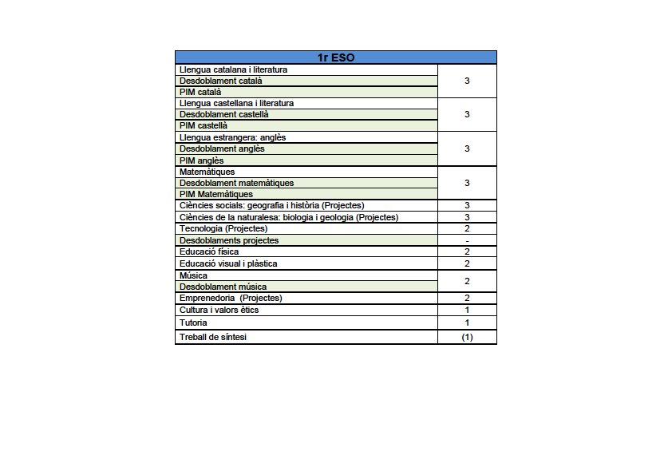
Currículum Primer d’ESO

Slide 25
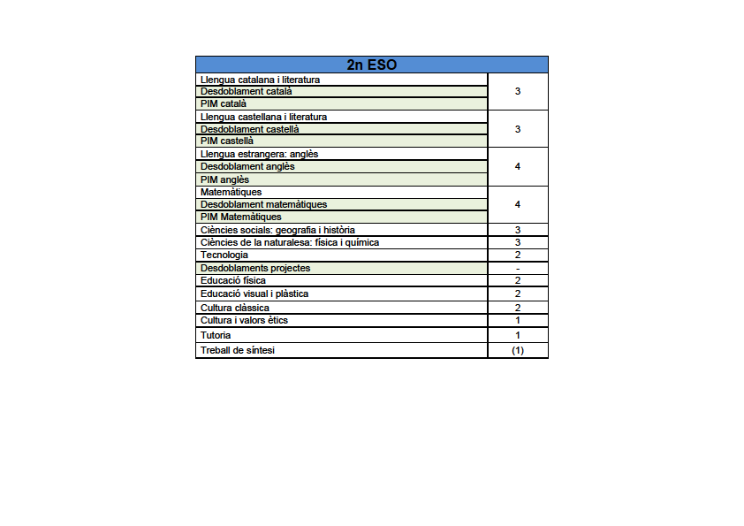
Currículum Segon d’ESO

Slide 26
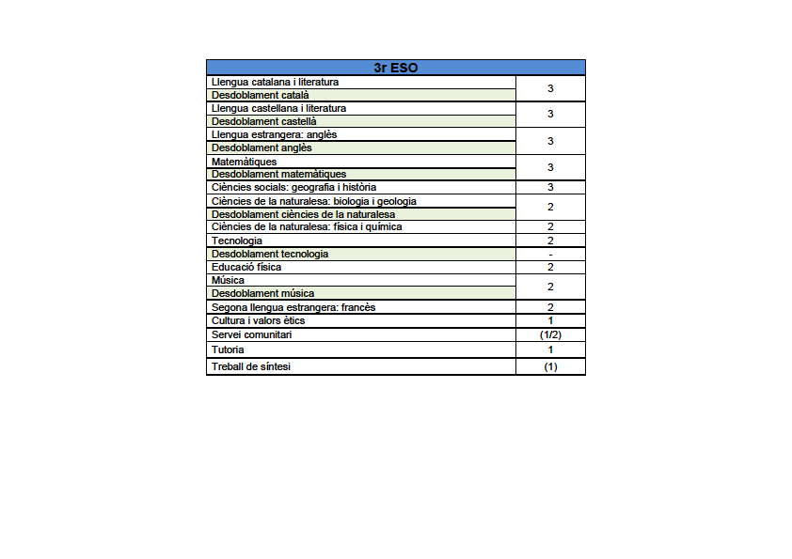
Currículum Tercer d’ESO

Slide 27
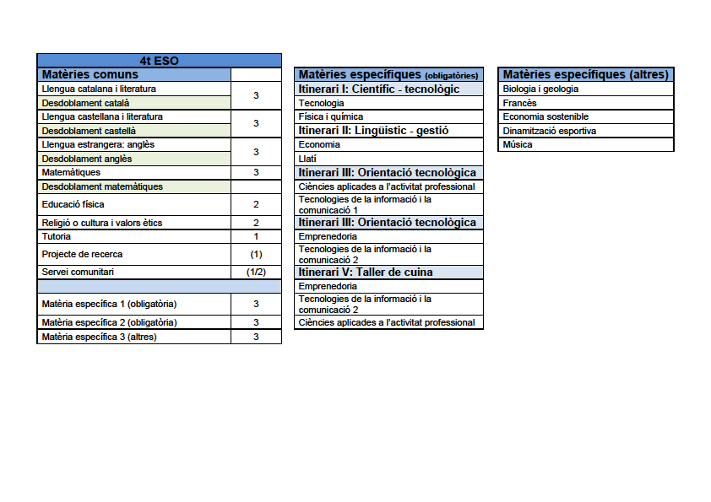
Currículum Quart d’ESO

Slide 28
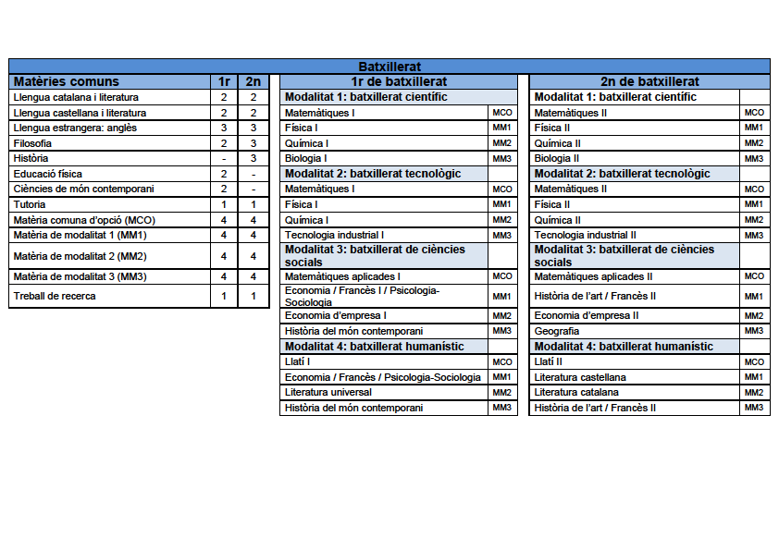
Currículum Batxillerat

Slide 29
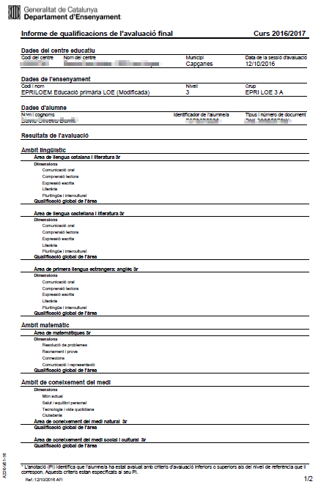
Butlletins de notes

Slide 30
Nova nomenclatura de les notes
NA: No assolit (abans: insuficient)
AS: Assoliment satisfactori (abans: suficient - bé)
AN: Assoliment notable (abans: notable)
AE: Assoliment excel·lent (abans: excel·lent)

Slide 31
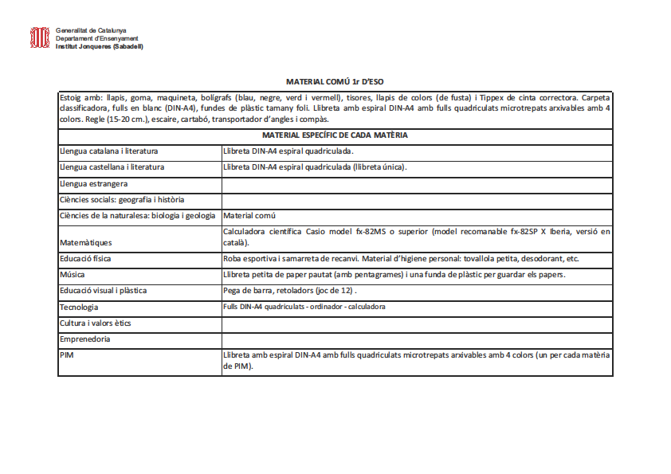
Material 1r ESO

Slide 32
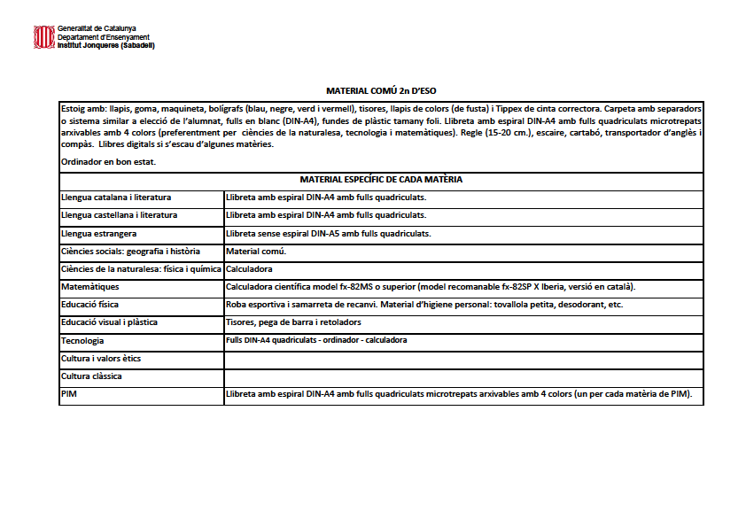
Material 2n ESO

Slide 33
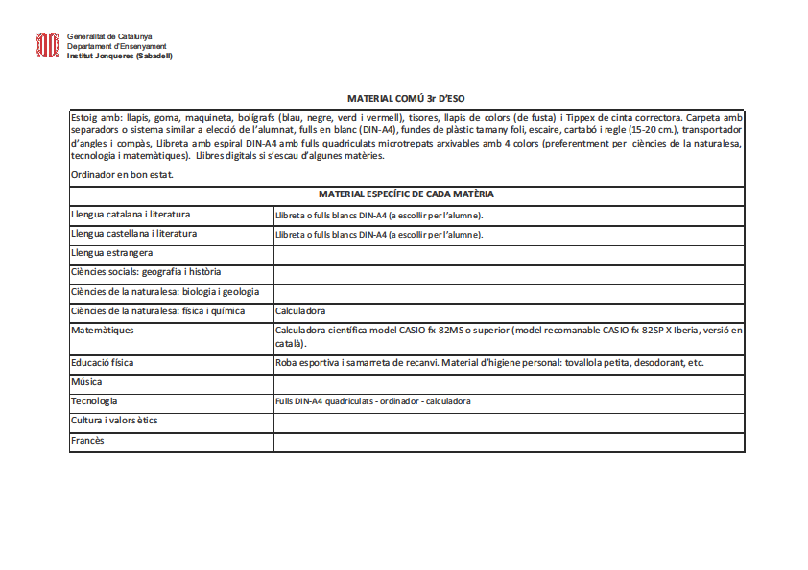
Material 3r ESO

Slide 34
Material 4t ESO

Slide 35
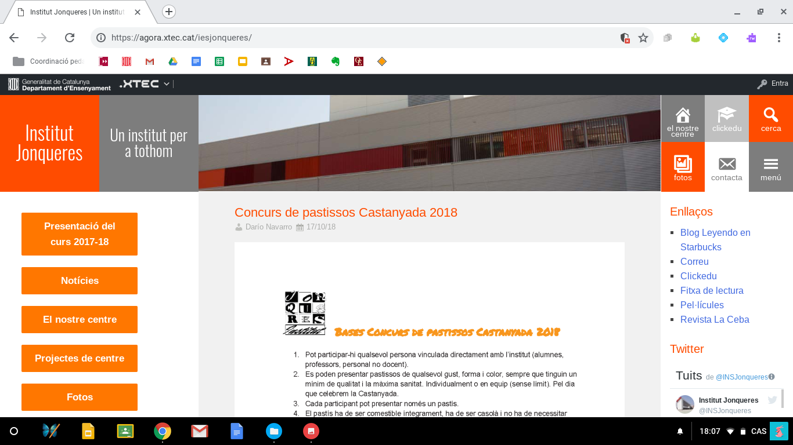
Eines de comunicació:
Pàgina web del centre

Slide 36
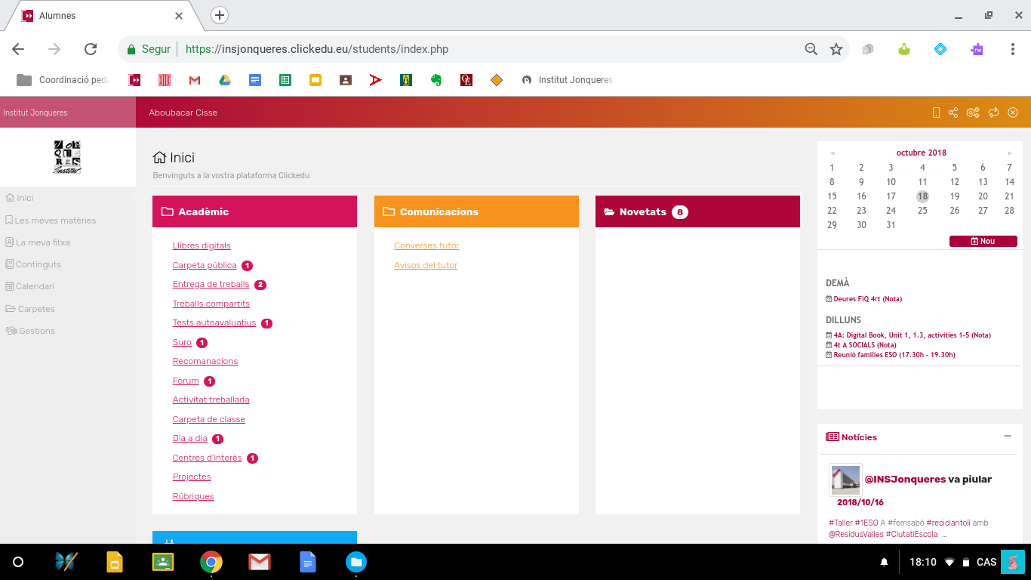
Plataforma educativa Clickedu

Slide 37
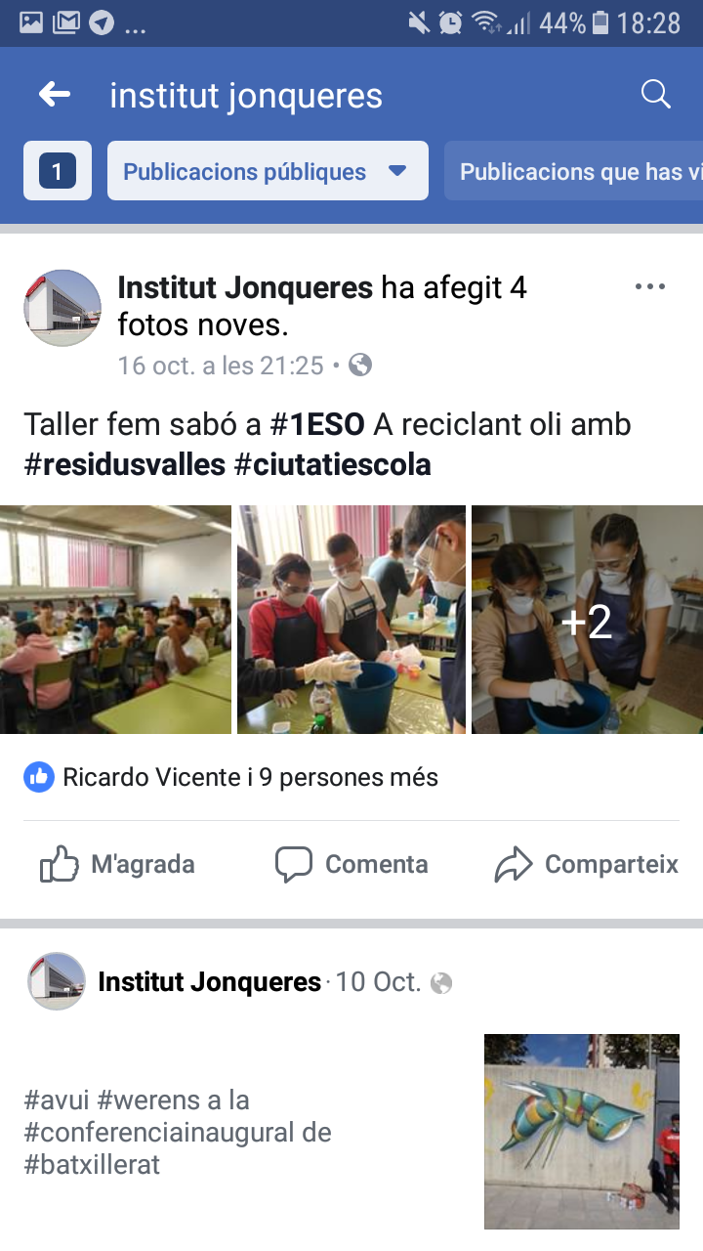
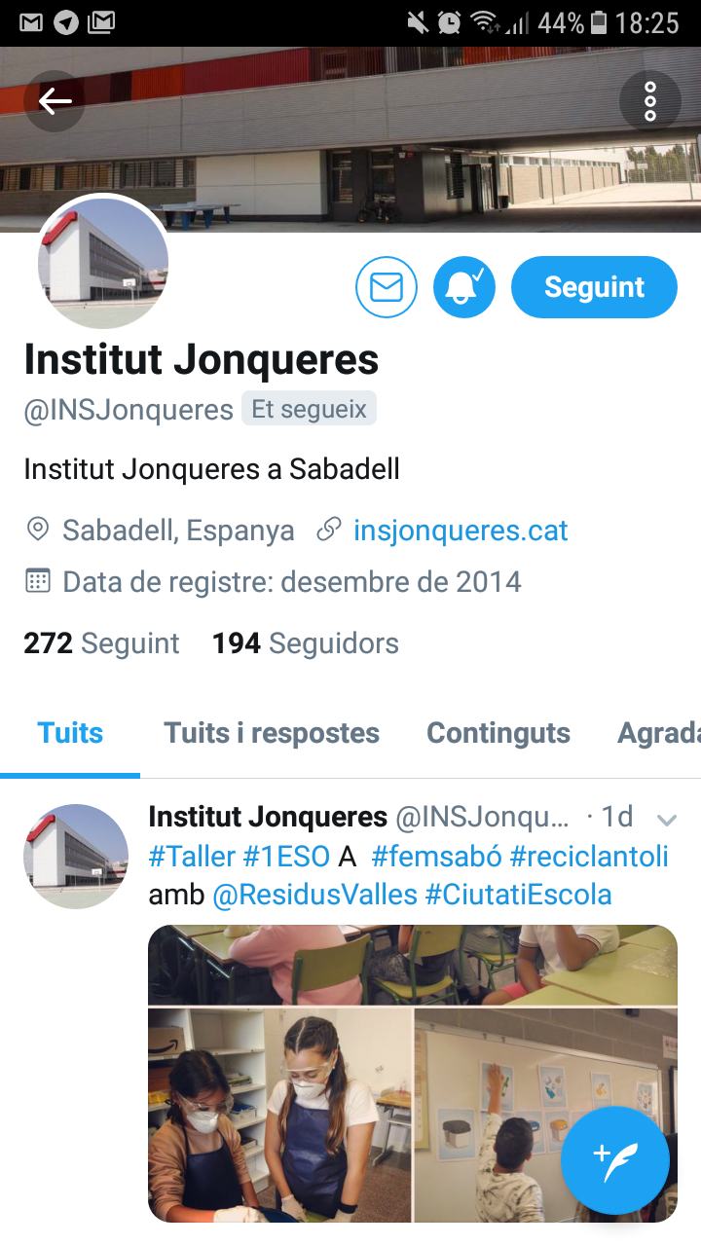
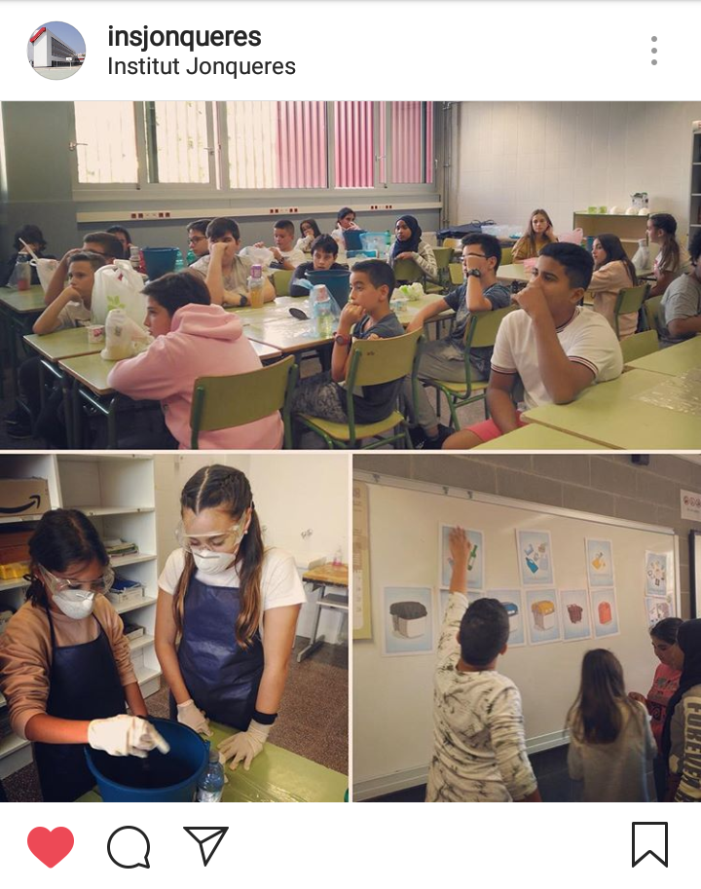
L’institut a les xarxes

Slide 38
Carrer de Somport, 30
08207 Sabadell
93 716 62 77
iesjonqueres@xtec.cat
https://agora.xtec.cat/iesjonqueres/
https://insjonqueres.clickedu.eu/user.php?action=login
@INSJonqueres

